Slide 1

Electrónica Básica
Syllabus 2017-I
Julio R. Lopez Huaman
(Ing. Electrónico)

Slide 2
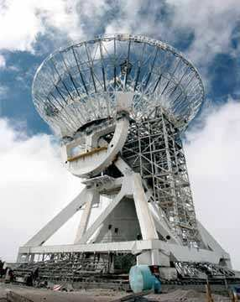
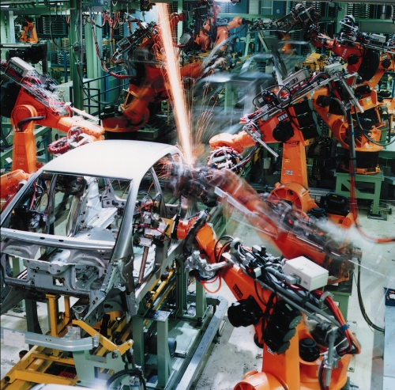

¿Qué es la electrónica?
La electrónica es la rama de la física y especialización de la ingeniería, que estudia y
emplea sistemas cuyo funcionamiento se basa en la conducción y el control del flujo
microscópico de los electrones u otras partículas cargadas eléctricamente
Comunicaciones
Automatización
Informática

Slide 3
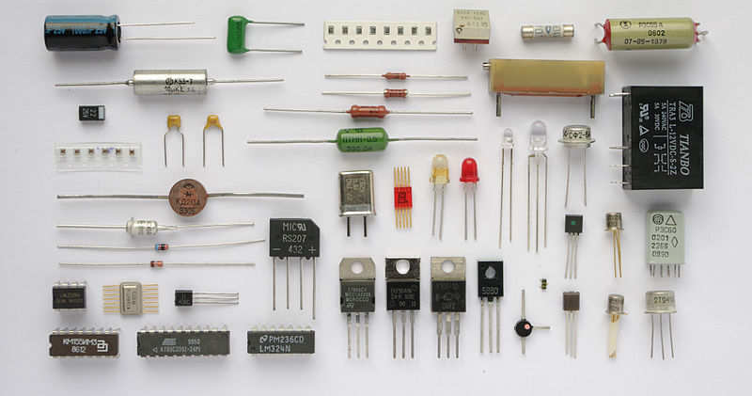
PRIMERA UNIDAD PRINCIPIOS BASICOS SOBRE LA ELECTRONICA BASICA
Contenidos Conceptuales | Contenidos Procedimentales
Evolución de la electrónica. Componentes electrónicos Circuitos integrados | Evolución de la electrónica. Historia de la electrónica. Componentes electrónicos Componentes pasivos Componentes activos Circuitos integrados

Slide 4
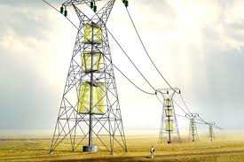
SEGUNDA UNIDAD ENERGIA ELECTRICA
Contenidos Conceptuales | Contenidos Procedimentales
Introducción Generación y transmisión de energía eléctrica. Distribución de energía eléctrica. Distribución en media tensión. Distribución en baja tensión. Sistemas de energía ininterrumpida. Calidad de suministro de energía. Organismos reguladores. | Calculo de cargas de una sala de equipos. Calculo de autonomía de un sistema de energía interrumpida.

Slide 5
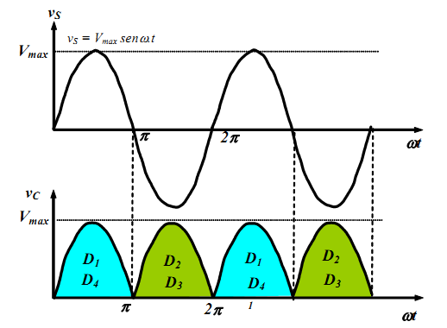
TERCERA UNIDAD CORRIENTE CONTINUA Y SISTEMAS ESTABILIZADOS
Contenidos Conceptuales | Contenidos Procedimentales
Fundamentos principales de la energía rectificada. Rectificadores de corriente alterna a corriente continua. Sistemas de almacenamiento de energía continúa. | Calculo de cargas de corriente continua de una sala de equipos. Calculo de autonomía de un sistema de energía continua.

Slide 6
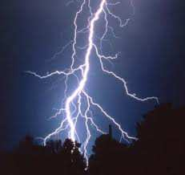
CUARTA UNIDAD SISTEMA DE PUESTA DE TIERRA
Contenidos Conceptuales | Contenidos Procedimentales
Sistema de pozos a tierra Sistema de protección contra descargas atmosféricas. | Diseño de un sistema de protección con puesta a tierra.

Slide 7
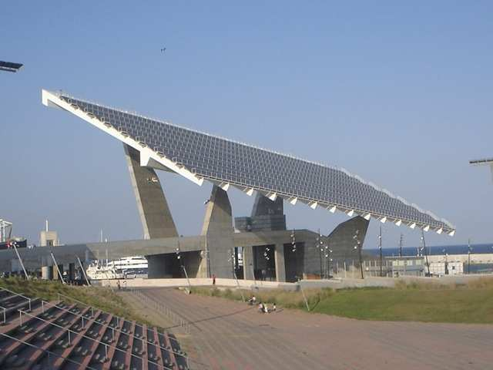
QUINTA UNIDAD SISTEMA DE ENERGIA SOLAR
Contenidos Conceptuales | Contenidos Procedimentales
Paneles solares Reguladores solares | Calculo de cargas de un sistema fotovoltaico. Calculo de autonomía de un sistema fotovoltaico.

Slide 8
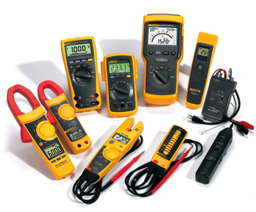
SEXTA UNIDAD EQUIPOS DE MEDICION
Contenidos Conceptuales | Contenidos Procedimentales
Unidades de medición. Descripción de equipos de medición. | Toma de mediciones en un cuarto de comunicaciones.

Slide 9
Calificación
Evaluación permanente 25% 5 puntos
Examen parcial 25% 5 puntos
Evaluación permanente 25% 5 puntos
Examen Final 25% 5 puntos
Evaluación permanente
Promedio Trabajos 40% 2 puntos
Evaluación Practica 40% 2 puntos
Participación en Clase 20% 1 punto

Slide 10

https://www.youtube.com/watch?v=Yl-VY6eNivk

Slide 11

Tráiler https://www.youtube.com/watch?v=Rv7sCnW1jIA Película https://www.youtube.com/watch?v=ygI6yutfBng

Slide 12
Electrónica Básica
Syllabus 2017-I

